Slide 1


Ressources humaines : diapositive 1
Apport de l’OMEDIT pour le
bon usage des anti-infectieux
Luc FORONI
Coordonnateur OMéDIT ARA
Journée régionale bon usage de antibiotiques et antibiorésistance
25/11/2022

Slide 2

OMEDIT
Observatoire
des Médicaments,
des Dispositifs médicaux,
et de l‘Innovation
Thérapeutique
Notes:
Observatoire : notion d’observation donc pas de pouvoir décisionnel au sens strict> rôle d’accompagnement/appui

Slide 3

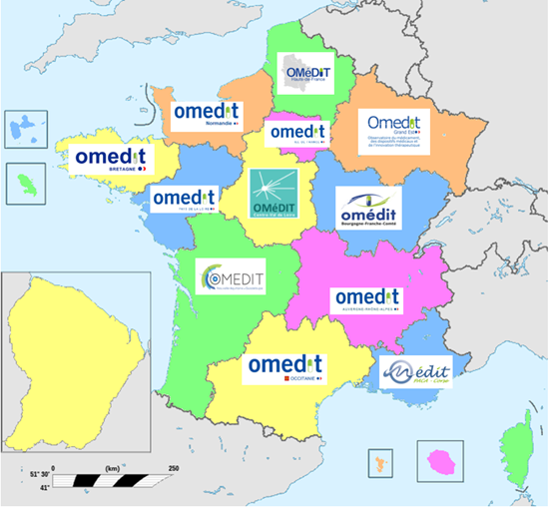

OMEDITs
NIVEAU NATIONAL
MINISTERE DE LA SANTE
Créés en 2006
Constitués auprès des ARS
  1 OMEDIT par région
Structures régionales
  d'appui et de vigilance,
  d'évaluation,
  d'information et d'expertise scientifique
NIVEAU REGIONAL
OMEDIT
AGENCE REGIONALE DE SANTE
NIVEAU LOCAL
ETABLISSEMENTS DE SANTE
DELEGATIONS DEPARTEMENTALES (DD)
DES ARS
Notes:
Interface avec le ministère/dgos
Interface avec l’ARS et les ES

Slide 4

OMEDITs
COMMENT ?
POUR QUI ?
Accompagnement et mise en œuvre des démarches:
  de qualité
  de sécurité
  d’efficience / médico-économie
Sur médicaments et aux dispositifs médicaux
Auprès des établissements publics et privés
patients et professionnels de santé

Slide 5
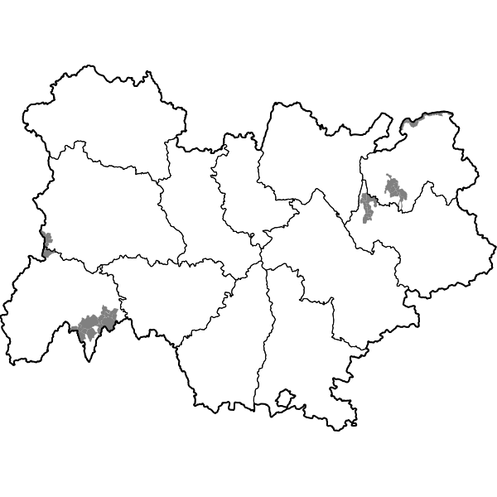
OMEDIT- Auvergne Rhône Alpes
L’équipe actuelle de l’OMéDIT Auvergne-Rhône-Alpes :
  1 coordonnateur
  1,5 ETP pharmacien hospitalier
  2 Pharmaciens Assistants
  1 interne en pharmacie
  1 chargé d’étude statistique
Notes:
Coordonnateur nommé par directeur ARS

Slide 6
Ressources humaines : diapositive 2
Contractualisation CAQES
Contrat
d'Amélioration
de la Qualité
et de l'Efficience
des Soins

Slide 7
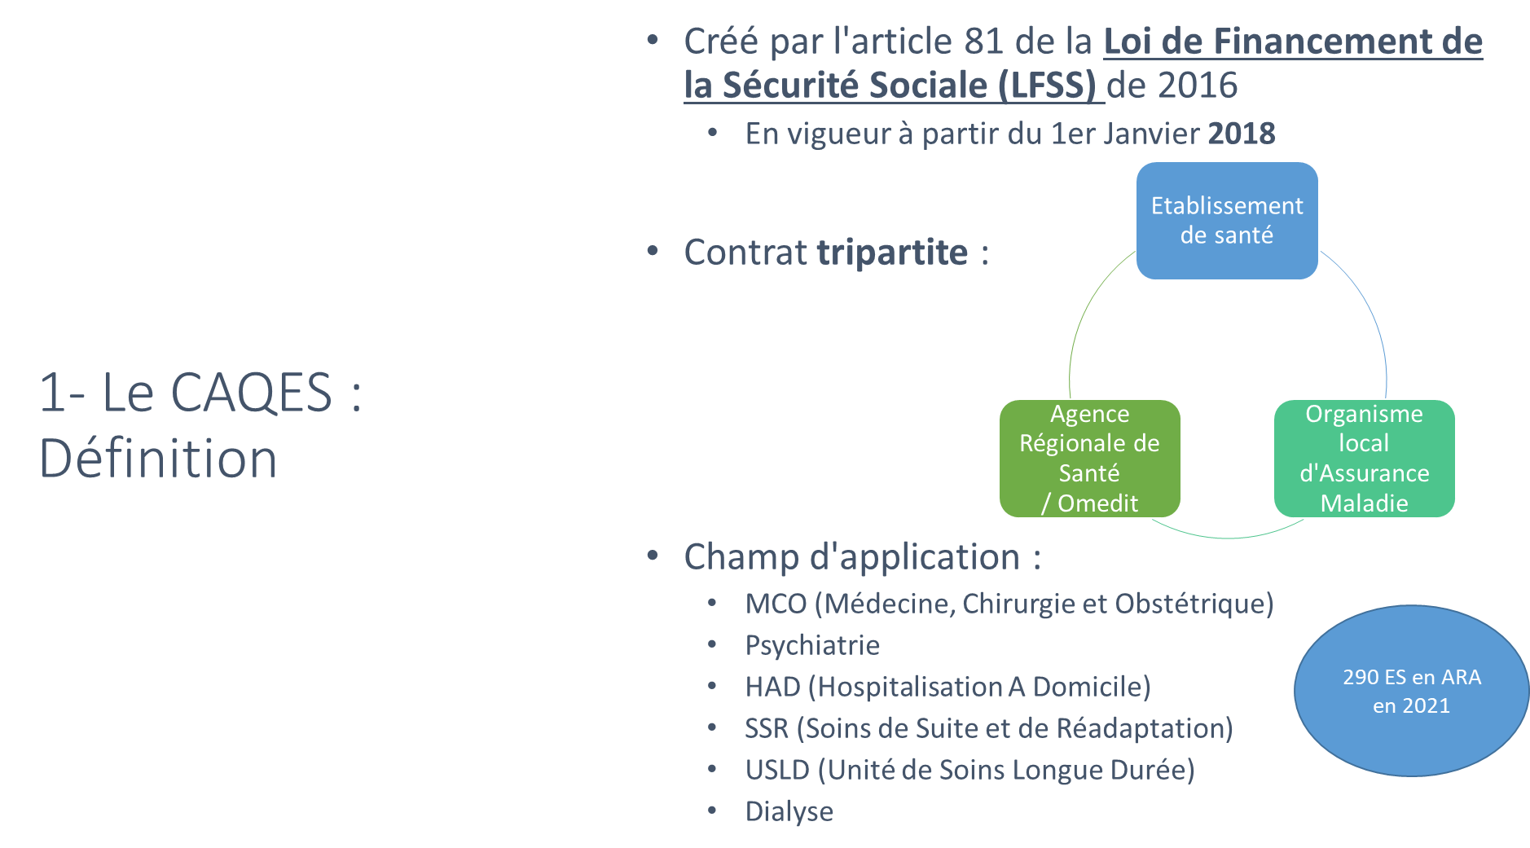

Slide 8
CAQES et bon usage des antibiotiques
de 2018 à 2021
Objectifs
  Mobiliser la communauté médicale sur la qualité des la prescription des antibiotiques dans les ES
  Travailler sur la pertinence des prescriptions antibiotiques
Indicateurs
nationaux et régionaux
Suivi de la consommation en antibiotiques
Audits de bon usage
Suivi du taux et des justificatifs des ttt Atb curatifs de longue durée

Slide 9
Indicateurs bon usage des antibiotiques de 2018 à 2021
Indicateur | Libellé indicateur | Statut | Eléments de preuve
Indicateur : 2.4.1 | Réduction de la consommation d’antibiotiques pour rejoindre la moyenne européenne en 5 ans : | National | NON SCORE | Suppression
Indicateur : 2.4.2 | proportion de traitements antibiotiques curatifs de plus de 7 jours non justifiés | National | audit | 2018 et 2019
Indicateur : 2.4.3 | proportion d’ATB prophylaxies de plus de 24h | Régional | Audit | 2018
Indicateur : 2.4.4 | utilisation de l’outil CONSORES de suivi des consommations d’antibiotiques et des résistances bactériennes pour permettre le pilotage interne de la lutte contre l’antibiorésistance : saisie effective des données au moins pour ce qui concerne les consommations les deux premières années du contrat puis saisie des deux types d’informations. | Régional | Données à disposition de l'ARS | 2018 à 2021
Indicateur : 2.4.5 | Evaluation de la réévaluation des traitements antibiotiques à 48-72h | Régional | Audit | 2019

Slide 10
Indicateur 2.4.2 : proportion des traitements antibiotiques curatifs de plus de 7 jours non justifiés
National
Objectif : suivre le taux et les justificatifs des traitements ATB curatifs de longue durée
Méthode: déclaratif à partir d’un audit rétrospectif sur dossier
Cible : < = 10%
Données :232/273 établissements déclarent la réalisation d’un audit
2019
2018
Résultats : 92/201 (46%) d’audits conformes (42% en 2018)
Nbre d’ES
Typologie d’ES | Nombre d’établissement ayant réalisé l’audit | Nombre d’établissement n’ayant pas réalisé l’audit | Nombre d’établissements évalués
MCO | 121 | 12 | 133
SSR | 68 | 16 | 84
PSY | / | / | /
Dialyse | 7 | 1 | 8
HAD | 5 | 2 | 7
TOTAL | 201 (87%) | 31 | 232

Slide 11
Indicateur 2.4.3 : proportion d’antibioprophylaxie de plus de 24h
Régional
2018
Objectif : limiter l’antibioprophylaxie à 24 h maximum
Méthode: déclaratif à partir d’un audit rétrospectif sur dossier
Cible : <= 10%
Données :74 /137 (soit 54%) établissements pratiquant une activité chirurgicale déclarent la réalisation d’un audit (uniquement des établissements MCO)
Résultats : 64/74 (86%) audits conformes
Analyses :
  Le taux de conformité de cet audit est élevé 86% et pour 33/64 établissements, la totalité de leurs traitements d’ antibioprophylaxie chirurgical sont inférieure à 24h

Slide 12
Indicateur 2.4.5 : Evaluation de la réévaluation des traitements antibiotiques à 48-72h
Régional
2019
Objectif : Evaluer la réalisation effective de la réévaluation de la prescription d'antibiotique entre 48 et 72 heures
Méthode: audit rétrospectif sur dossier
Données : 166 /236 établissements concernés ont fourni des résultats analysables
Soit 4867 dossiers

Slide 13
Indicateur 2.4.5 : Evaluation de la réévaluation des traitements antibiotiques à 48-72h
Taux de justification de l’antibiothérapie dans le DP

Slide 14
Indicateur 2.4.5 : Evaluation de la réévaluation des traitements antibiotiques à 48-72h
Taux de réévaluation de l’antibiothérapie
79 % de réévaluation sur l’ensemble des dossiers audités
Absence de différence MCO, SSR dialyse
Types de réévaluation et délais | OUI | NON | NA | DM
Une ré-évaluation a eu lieu à réception de l'antibiogramme : | 52% | 36% | 2% | 10%
a : à 48-72 H | 38% | 43% | 4% | 16%
b : avant J5 | 7% | 65% | 4% | 24%
c : plus tard | 7% | 65% | 4% | 25%
Une ré-évaluation a eu lieu à partir des données cliniques : | 63% | 27% | 2% | 7%

Slide 15
Indicateur 2.4.5 : Evaluation de la réévaluation des traitements antibiotiques à 48-72h désescalade possible du traitement antibiotique suite à la réévaluation
NB: Au total 21% de NA et 5% de DM
Notes:
1030 NA aux 3
248 DM aux 3
Parmi les NA certaines données (306 obs) sont incohérentes car réponse OUI à rééval ATBgramme ou rééval clinique

Slide 16
nouveau CAQES 2022-2025
Indicateur régional Bon Usage Antibiotiques
Communiquer et sensibiliser les prescripteurs sur les pratiques de prescriptions d’antibiotiques dans l’établissement
Présentation à une ou des instances parmi les suivantes : CME, CfME, CAI, CLIN ou
lors de réunions de pôles, de service, d’accueil de nouveaux arrivants (personnel
médical et paramédical)
Suivi de la pertinence des prescriptions hospitalières
  Audit JUSTIFICATION DES ANTIBIOTHERAPIES DE PLUS DE + de 7 JOURS
  Audit LIBRE ( Infections urinaires homme et/ou femme, Bactériémies, Prescriptions d’un médicament ou d’une classe (FQ, C3G) ; prescriptions d’antibiothérapie(s) à la sortie des patients
  L’audit ne doit pas être redondant avec un audit réalisé dans le cadre d’un IQSS
61 établissements MCO publics, privés et espics

Slide 17
Groupe de travail antifongiques systémiques
GréBA
Composition : Binôme infectiologue/pharmacien des principaux centres prescripteurs d’antifongiques/CRATb/CPIas
Actions : bonne usage des antifongiques systémiques
  Suivi des consommations d’ATF régionales => profil établissement
  Identification des prescriptions hors AMM
    thésaurus indications ATF hors AMM (HCL)
  Enquête régionale sur TDM des ATF
  Mise en place d’un audit croisé caspofungine

Slide 18

Formations et communications
Veille scientifique et réglementaire
Bulletin d’information mensuel

Slide 19


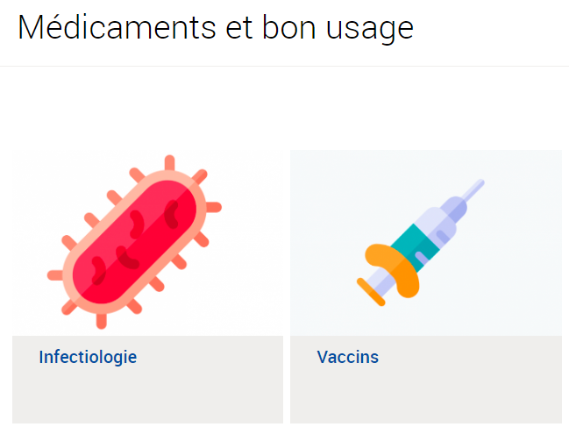
Formations et communications
Animations régionales
Webinaires
Site internet
Soirée des interventions pharmaceutiques (IP)
Au sein des facultés de pharmacie de Lyon, Grenoble et Clermont-Ferrand

Slide 20


Ressources humaines : diapositive 10
Merci
Des questions ?
Luc.foroni@ars.sante.fr

